Slide 1

BAKÜ
6-9 KASIM 2025
www.dinletravel.com

Slide 2
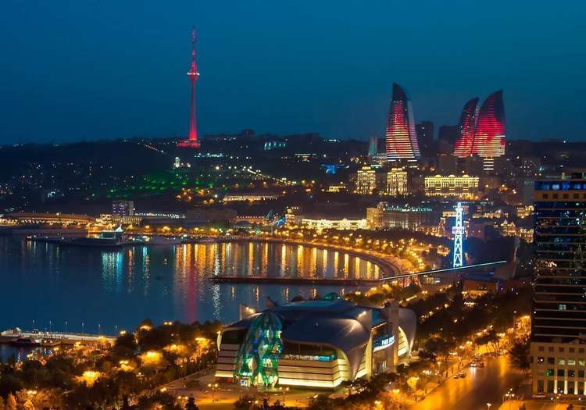
Istanbul Havaalanında buluşma sonrası Azerbaijan’a hareket ediyoruz. Bakü Uluslararası Havalimanı’na varışınızın ardından, pasaport kontrolü ve diğer işlemleri tamamladıktan sonra terminal çıkışında aracımız sizleri karşılayacaktır. Turumuz, 16. yüzyıldan kalma bir Zerdüşt Ateş Tapınağı olan Ateshgah (giriş dahil) ziyaretiyle başlayacaktır. UNESCO Dünya Mirası Listesi'nde yer alan bu tapınak, doğal gaz çıkışları sayesinde sürekli yanan alevleriyle ünlüdür. Bu gezi sırasında misafirler, Azerbaycan mutfağı hakkında bilgi edinme fırsatına sahip olacak ve “gutab” adı verilen, ince hamura sarılı et veya sebze dolgulu geleneksel hamur işlerinin yapımına dair küçük bir yemek atölyesine katılabileceklerdir. Sonrasında, ünlü mimar Zaha Hadid tarafından tasarlanan ve bir kültür merkezi olan Haydar Aliyev Merkezi’ne (giriş dahil) geçilecektir. Merkez; konferans salonu, müze, sergi salonları ve idari ofisleri bünyesinde barındırmaktadır. İçerideki kalıcı sergileri gezerken, klasik ve nostaljik araçların sergilendiği Retro Otomobil Müzesi’ni de ziyaret edeceksiniz. Turumuzun ardından otelinize transferiniz gerçekleştirilecek ve sorunsuz bir şekilde check-in işleminiz yapılacaktır. Bakü’deki ilk akşamınızı dilediğiniz gibi değerlendirebilirsiniz. Geceleme Bakü’de.
Gün

Slide 3
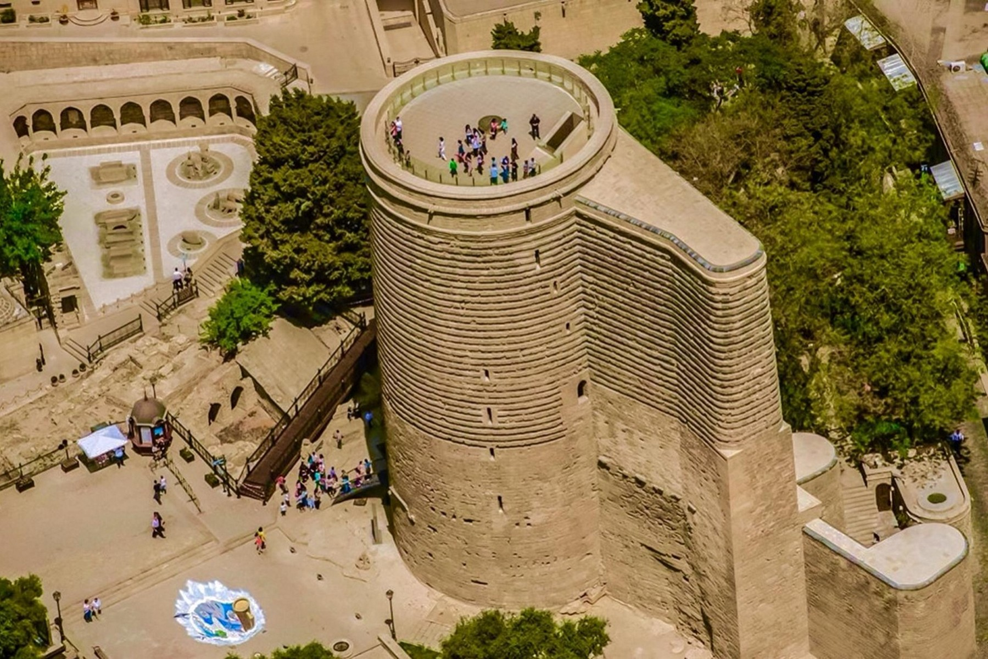
Otelimizde kahvaltı sonrasında turumuz, İçeri Şehir (Icheri Sheher) gezisi ile başlıyoruz. Bu bölge, Bakü’nün tarihi kalbidir ve şehrin deniz kenarındaki tepede kurulduğu yerdir. Burada birçok tarihi ve mimari eser yer almaktadır: Gezilecek yerler sırasıyla şu şekildedir, Şirvanşahlar Sarayı, Dinlerarası Hoşgörü Müzesi (giriş dahil), Bakü’nün simgesi olan Kız Kulesi (fotoğraf molası), Kervansaraylar, camiler ve daha fazlası. Sonrasında, Nizami Caddesi'nde keyifli bir yürüyüş yapıyoruz. Bakü’nün en hareketli yaya caddelerinden biri olan bu sokak, şık butik mağazalar, samimi kafeler ve tarihi mimarisiyle kültür, alışveriş ve şehir hayatını harmanlayan mükemmel bir deneyim sunar. Bir sonraki seyahat noktamız Dağüstü Park (Highland Park) ziyareti ile başlıyor. Bu park, günün farklı saatlerinde ziyaret edilmesi gereken yerlerden, bizim Highland Parki planladığımız saatimiz, akşam gün batımından hemen önce Bakü’nün simge yapılarını kuşbaşıkışı görebilmemiz ve akabinde gün batımı sonrası şehir ışıklarının ve Flame Tower’in muhteşem lazer gösterisinin keyfini çıkartmamız için en ideal saattir. Akşam ise misafirlerimiz, geleneksel Azerbaycan mutfağından lezzetlerin sunulduğu özel bir akşam yemeğinin tadını çıkaracaklar. Canlı müzik ve şarkılar eşliğinde, sıcak ve neşeli bir atmosferde yerel kültüre tamamen kapılıp unutulmaz bir gece geçirecekler. Geceleme Bakü’de.
2. Gün

Slide 4
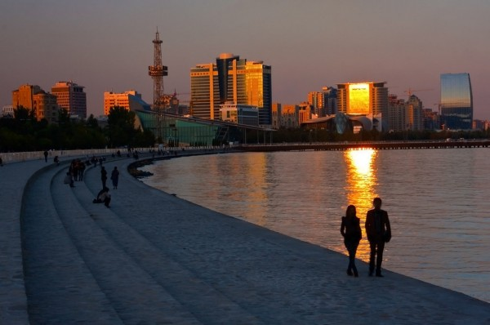
Otelimizdeki kahvaltı sonrası güne, modern Bakü'de panoramik bir tur ile başlıyoruz. Turumuzda, Sovyet sonrası dönemin en iddialı kentsel dönüşüm projelerinden biri olan Prestijli White City (Beyaz Şehir) bölgesini ziyaret edeceğiz. Burada modern mimariyi görecek ve yeni Bakü’nün dinamik atmosferini hissedeceksiniz. Sonrasında, Nobel Kardeşler Evi Müzesi’ni (giriş dahil) ziyaret ediyoruz. Azerbaycan’daki petrol endüstrisinin gelişimine olağanüstü katkılar sağlamış olan Nobel kardeşlerin eski Bakü konutunda, dönemin petrol zenginlerinin yaşam tarzını yakından tanıyacak ve o dönemin atmosferini hissedeceksiniz. Ardından, Askeri Ganimet Parkı’na (giriş dahil) geçiyoruz. Bu parkta, askeri araçlar ve çeşitli savaş ganimetleri sergilenmektedir. Ülkenin yakın tarihine ve vatanseverlik ruhuna dair benzersiz bir bakış açısı sunmaktadır. Daha sonra, Bakü Bulvarı’nda keyifli bir yürüyüş turu sizi bekliyor. Hazar Denizi’nin etkileyici manzarasını ve şehrin modern silüetini izleyerek dinlendirici anlar geçireceksiniz. Bulvardaki yürüyüşün ardından, Bakü’nün önde gelen alışveriş merkezlerinden birinde serbest zaman sizleri bekliyor. Burada, uluslararası markaların yanı sıra yerel tasarımcı mağazalarını da keşfedebilirsiniz. Geceleme Bakü’de.
3. Gün

Slide 5
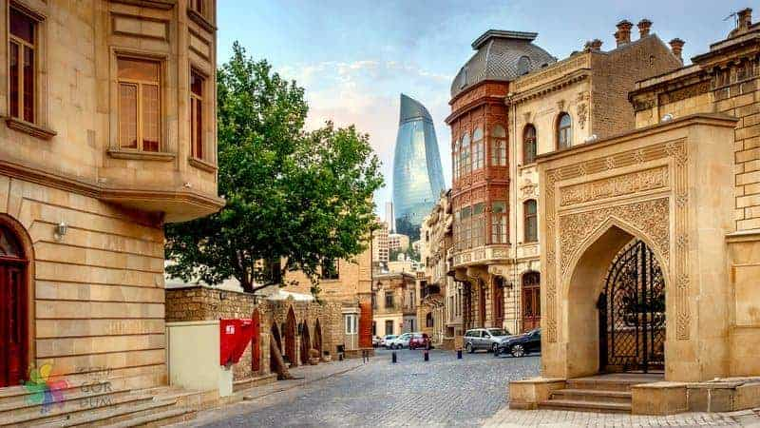
Otelimizdeki kahvaltı sonrası serbest zaman ve Istanbula dönüş, bizlere bu yolculukta eşlik ettiğiniz için çok teşekkür eder bir sonraki seyahatimizde sizleri aramızda görmekten mutluluk duyacağımızı bildirmek isteriz.
4. Gün

Slide 6
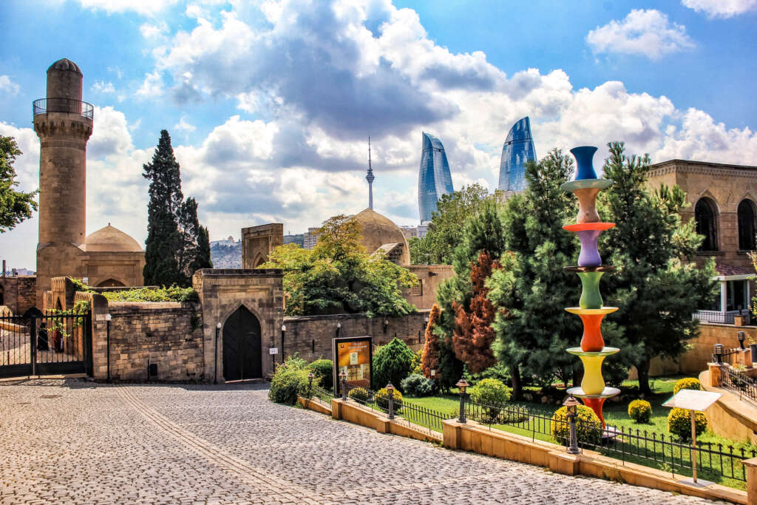
Bavulunuzda
Seyahat sırasında daha hareketi kolaylaştıran, esnek, rahat kıyafet ve ayakkabı tercih etmenizi öneririz.
DİKKAT!
Macera Esnasında
Havadurumuna göre sırt çantalarınıza mevsim koşullarının gerektirdiği araç ve gereçleri almanızı öneririz.
Deneyim Sırasında
Yemeklerimiz programa dahil olup, herhangi bir beslenme tercihiniz ya da alerjiniz varsa, bizlerle paylaşmanızı rica ederiz.

Slide 7
GEZİ FİYATI
İki kişilik odada kişi başı: 1.250 $ Tek kişilik oda: 1.400 $
Üç kişilik odada kişi başı: 1.150 $
Fiyata dahil olan hizmetler
Fiyata dahil olmayan hizmetler
*Baku Mariott Boulevard Hotel 5* yada benzeri 3 gece konaklama
*Türkçe rehberlik
*Lüks konforlu araç hizmeti
*3 er adet olmak üzere kahvaltı, öğlen yemeği ve akşam yemeği
*Programda belirtilen (giriş ücreti dahil) müzelerin biletleri
*Local vergiler, otoban, yemekler esnasında restaurantlara ve otellere bırakılan bahşişler.
*Uluslararası Economy Class uçuş bileti İstanbul-Bakü / Bakü – İstanbul.
*Programda belirtilmeyen hizmetler
*Yerel noktada hizmet alacağımız araç ve rehber için bahşiş (kişinin isteğine bağlıdır)
*Yurtdışı çıkış harcı (1.000 TL)
*Tüm kişisel harcamalar.

Slide 8

Banka Hesap Bilgilerimiz:
Hesap Adı: Dinle Turizm Organizasyon Eğitim ve Danışmanlık Yayıncılık Tic. Ltd. Şti.
Türkiye Halk Bankası A.Ş.
Şube: 1684 - Göktürk/İstanbul Şubesi
IBAN: TR56 0001 2001 6840 0053 1000 14
Not: Ödeme yaparken açıklamaya adınızı ve 6-9 Kasım 2025 Bakü Gezisi notunu yazdırmayı unutmayınız.
ÖNEMLİ NOTLAR:
*Hava şartlarında beklenmeyen durumlardan kaynaklanan aksamalardan ötürü programda değişiklik yapılabilinir.
*Min 15 kişi ile gezi gerçekleştirilir.
*Kesin rezervasyon için %50 ön ödeme dekontu gerekmektedir.
*Ödeme sırasında merkez bankası kuru kullanılmaktadır.
*Raporlu hastalık nedeni dışındaki son 2 hafta kala yapılacak olan tüm rezervasyon iptallerinde %50 kesinti yapılır.
REZERVASYON
+905345914136
/dinletravel
www.dinletravel.com
/dinletravel
dinle@dinletravel.com
/dinletravel

